Slide 1
Организация работы кружка «Бумажные фантазии»
Белавкина Надежда Дмитриевна,
педагог – организатор МБОУ СОШ №1 с. Вольно – Надеждинское Надеждинского района
2013год

Slide 2
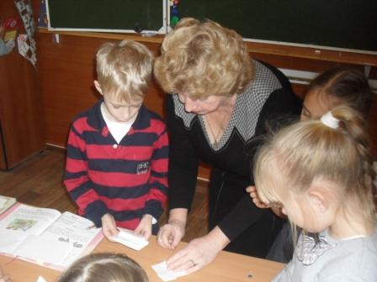
Одной из форм системы дополнительного образования являются кружки. Проведение их в группе продлённого дня является важной составляющей с учетом введения ФГОС

Slide 3
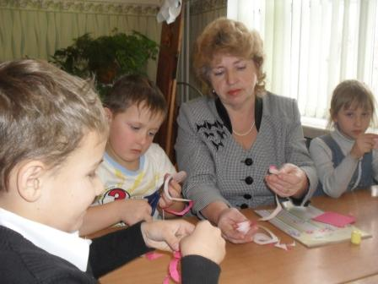
К занятиям в кружке учащихся нередко влечет внутренняя потребность, еще не осознанное стремление к активному творчеству. Дети уже с первого класса имеют возможность созерцать и чувствовать всю прелесть и неповторимость сделанных своими руками различных работ

Slide 4
Для успешного развития творческих способностей учащихся в кружке должны быть созданы благоприятные условия. Эти условия во многом определяются методикой организации занятий, выбором тематики работ, постановкой цели:
Широко использовать развития конструирование из бумаги для гармоничного и всестороннего детей, их взаимоотношений, подготовки к школе
Развивать у детей способности эмоционально – эстетического восприятия окружающего мира и выражения своего отношения к увиденному или пережитому через свою работу

Slide 5
При организации работы по обучению детей искусству оригами определяю на занятиях следующие задачи:
Научить детей слушать устные инструкции педагога
Улучшить навыки мелких и точных движений пальцев
Познако
мить с основными геометри
ческими понятиями
Научить читать чертежи, по которым складываются фигурки
Помогать развитию первых чертежных навыков
Развивать способность контроли
ровать движения рук и пальцев
Развивать глазомер

Slide 6
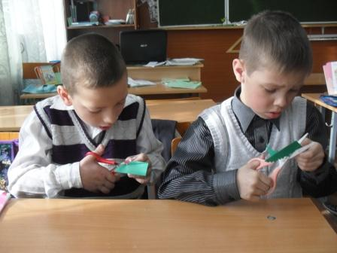
Занятия оригами помогают детям познать окружающий мир, приучают внимательно анализировать форму предметов, развивают зрительную память, пространственное и абстрактное мышление, стимулируют развитие памяти, внимания, речи, развивают творческие способности

Slide 7
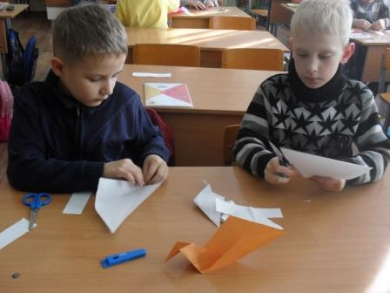
Программа кружка «Бумажные фантазии» адресована учащимся начальной школы и рассчитана на 4 года – полный курс обучения детей в начальной школе

Slide 8
Программа обучения рассчитана на 4 года
Год обучения | Количество часов
 | В неделю | В год
1 | 4 | 144
2 | 6 | 216
3 | 8 | 288
4 | 8 | 288

Slide 9
В процессе занятий используются различные формы занятий
Традиционные
Практические
Комбинированные

Slide 10
Методы, в основе которых лежит способ организации занятий
Наглядный
Словесный
Практический

Slide 11
Ожидаемые результаты
В результате обучения по данной программе учащиеся:
- научатся различным приемам работы с бумагой; – будут знать основные геометрические понятия и базовые формы оригами; – научатся следовать устным инструкциям, читать и зарисовывать схемы изделий; создавать изделия оригами, пользуясь инструкционными картами и схемами; – будут создавать композиции с изделиями, выполненными в технике оригами; – разовьют внимание, память, мышление, пространственное воображение; мелкую моторику рук и глазомер; художественный вкус, творческие способности и фантазию. – познакомятся с искусством оригами; – овладеют навыками культуры труда; – улучшат свои коммуникативные способности и приобретут навыки работы в коллективе.

Slide 12
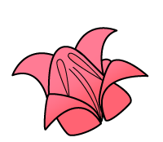
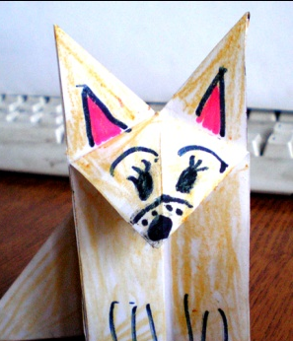
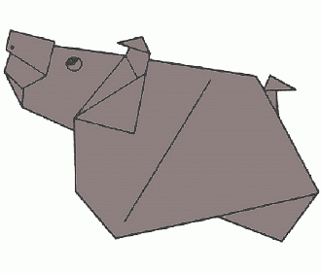
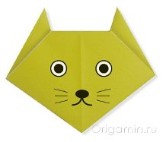
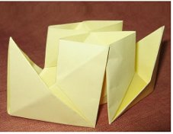
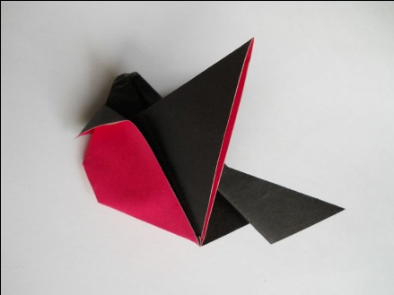
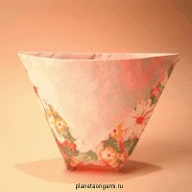
В течение первого года дети знакомятся с базовыми формами: «Треугольник»
Стилизованный
цветок
Котик и бычок
Лисичка и собака
Пароход
Фуражка
Синица
Стаканчик
Снегирь

Slide 13
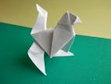
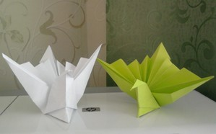
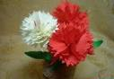
«Воздушный змей»
Кролик и щенок
Курочка и петушок
Ворона
Сова
Букет гвоздичек
Сказочная птица
Подснежник
Бутоны роз

Slide 14
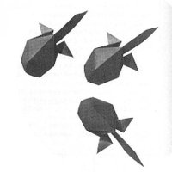
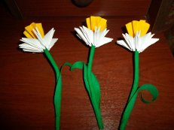
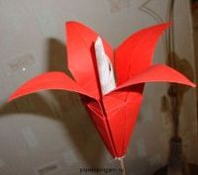
«Двойной треугольник»
Бабочка
Головастик
Рыбка
Нарциссы
Лилия

Slide 15
«Двойной квадрат»
Лягушка
Яхта
Рыбки

Slide 16
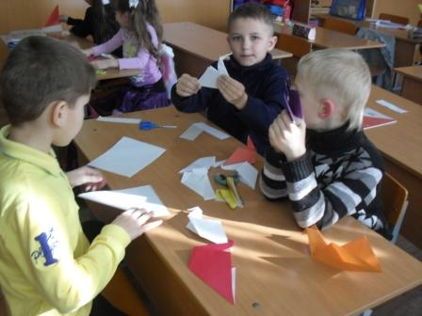
Формы и методы работы
Словесные
Практические
Наглядные

Slide 17
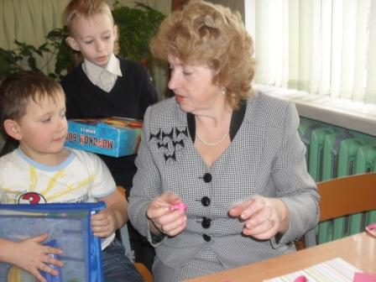
Словесные: рассказ, беседа

Slide 18
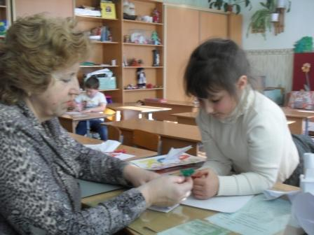
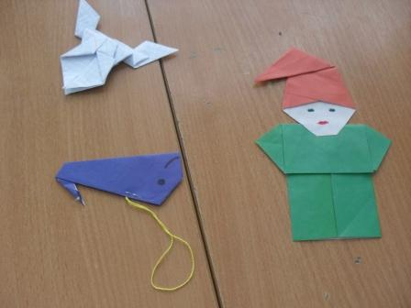
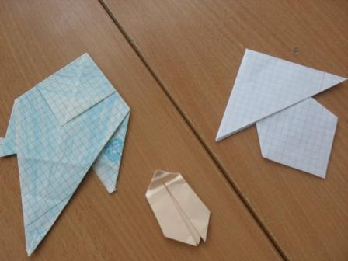
Наглядные: демонстрация учебно-наглядных пособий, моделей, образцов изделий, приёмов работы

Slide 19
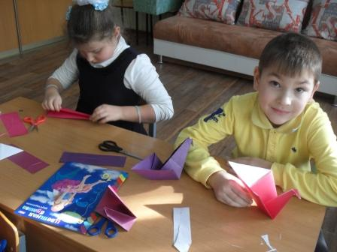
Практические: практическая работа по отработке умений и навыков, приёмов, упражнений, изготовление изделий

Slide 20
Метод коллективного творчества
В практике работы кружка имеет распространение метод индивидуальной творческой деятельности, который заключается в том, что каждый кружковец занят своим делом, своим изделием, которое его лично заинтересовало

Slide 21
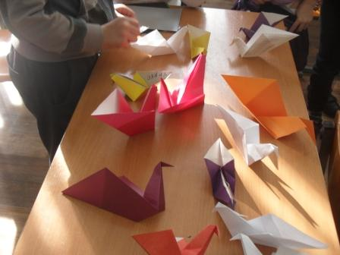
Для выразительности композиции большое значение имеет цветовое оформление. При помощи цвета передается определенное настроение или состояние человека или природы. В процессе создания композиций у детей формируется чувство центра, симметрии, представление о глубине пространства листа бумаги

Slide 22
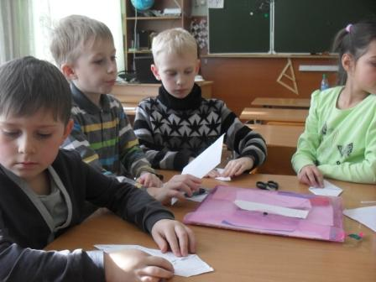
Значение оригами для развития ребенка
Учит детей различным приемам работы с бумагой, таким, как сгибание, многократное складывание, надрезание, склеивание

Slide 23
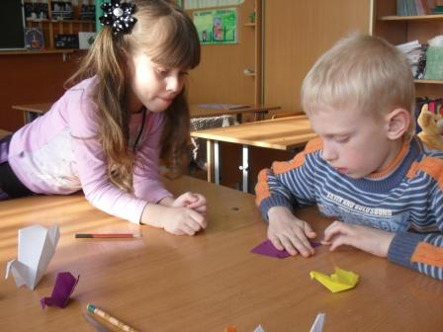
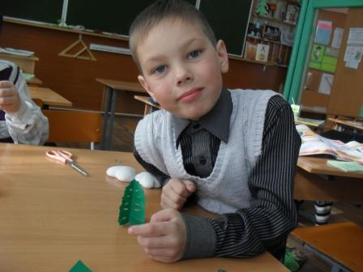
Значение оригами для развития ребенка
Развивает у детей способность работать руками, приучает к точным движениям пальцев, у них совершенствуется мелкая моторика рук, происходит развитие глазомера

Slide 24
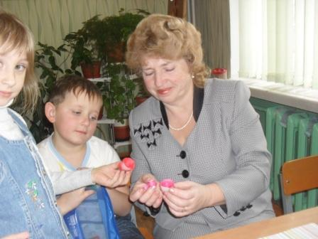
Значение оригами для развития ребенка
Учит концентрации внимания, так как заставляет сосредоточиться на процессе изготовления поделки, учит следовать устным инструкциям

Slide 25
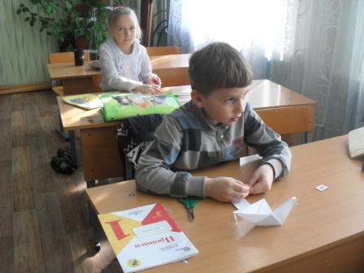
Стимулирует развитие памяти, так как ребенок, чтобы сделать поделку, должен запомнить последовательность ее изготовления, приемы и способы складывания

Slide 26
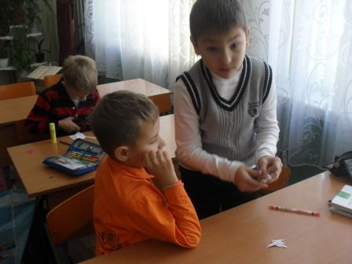
Знакомит детей с основными геометрическими понятиями: круг, квадрат, треугольник, угол, сторона, вершина и т.д., при этом происходит обогащение словаря ребенка специальными терминами

Slide 27
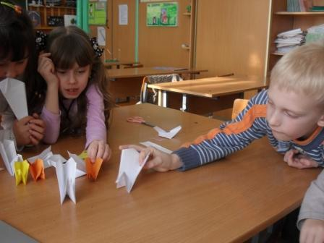
Развивает пространственное воображение – учит читать чертежи, по которым складываются фигурки и представлять по ним изделия в объеме, помогает развитию чертежных навыков, так как схемы понравившихся изделий нужно зарисовывать в тетрадку

Slide 28
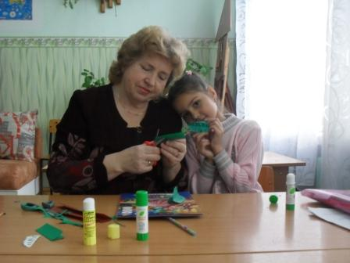
Развивает художественный вкус и творческие способности детей, активизирует их воображение и фантазию

Slide 29
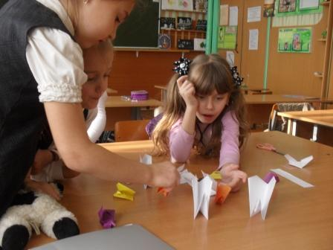
Способствует созданию игровых ситуаций, расширяет коммуникативные способности детей

Slide 30
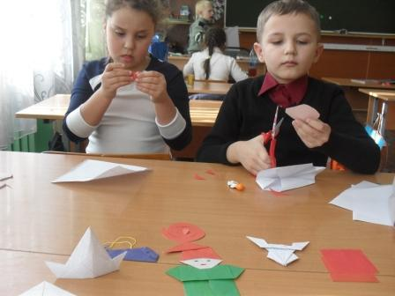
Совершенствует трудовые навыки, учит аккуратности, умению бережно и экономно использовать материал, содержать в порядке рабочее место

Slide 31
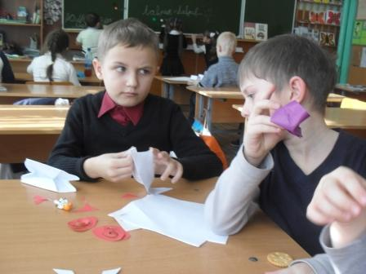
Хорошо организованная, продуманная деятельность ребёнка в кружке помогает ему стать инициативным, последовательным, усидчивым, доводить начатое дело до конца, самостоятельно решать поставленные задачи

Slide 32
По истечении полугодия с момента проведения занятий кружка уже видна позитивная динамика и можно подвести промежуточные итоги
 | Уровень овладения/ количество учащихся
 | Низкий |  | Средний |  | Высокий
Овладение различными приемами работы с бумагой | Сентябрь 2012г. 13 | Февраль 2013г. 7 | Сентябрь 2012г. 2 | Февраль 2013г. 8 | Сентябрь 2012г. - | Февраль 2013г. -

Slide 33
 | Уровень овладения/ количество учащихся
 | Низкий |  | Средний |  | Высокий
Знание основных геометричес ких понятий и базовых форм оригами | Сентябрь 2012г. 13 | Февраль 2013г. 7 | Сентябрь 2012г. 2 | Февраль 2013г. 7 | Сентябрь 2012г. - | Февраль 2013г. 1
Умение следовать устным инструкциям, читать и зарисовывать схемы изделий | 15 | 13 | - | 2 | - | -

Slide 34
 | Уровень овладения/ количество учащихся
 | Низкий |  | Средний |  | Высокий
Умение создавать изделия оригами, пользуясь инструкцион ными картами и схемами | Сентябрь 2012г. 15 | Февраль 2013г. 10 | Сентябрь 2012г. - | Февраль 2013г. 4 | Сентябрь 2012г. - | Февраль 2013г. 1
Навык создания композиций | 15 | 6 | - | 6 | - | 3

Slide 35
 | Уровень овладения/ количество учащихся
 | Низкий |  | Средний |  | Высокий
Овладение навыками культуры труда | Сентябрь 2012г. 15 | Февраль 2013г. 7 | Сентябрь 2012г. - | Февраль 2013г. 5 | Сентябрь 2012г. - | Февраль 2013г. 3
Улучшение своих коммуника тивных способностей | 2 | 0 | 7 | 7 | 6 | 8

Slide 36
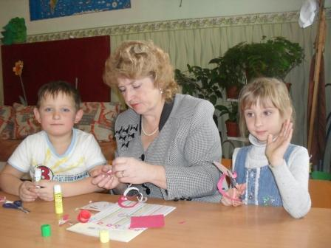
Закрепив ряд трудовых навыков и освоив процесс подготовки и выполнения изделия, учащиеся и в дальнейшем смогут с удовольствием заниматься этим видом трудовой деятельности. Всё это, вместе взятое, готовит к жизни, труду независимо от того, кем станет ребёнок

Slide 37
Благодарю за внимание!

